Slide 1









§3.3力矩的时间累积效应——刚体的角动量定理
§3.3.1 质点角动量守恒定律
z
F_{i}
1. 质点角动量定理
r_{i}
m_{i}
o
y
x

Slide 2
质点所受的合外力矩等于它的角动量对时间的变化率。⎯ 质点的角动量定理。
质点所受合力矩的冲量矩等于质点的角动量的增量
冲量矩
说明
(1) 冲量矩是质点角动量变化的原因；
(2) 质点角动量的变化是力矩对时间的积累结果。

Slide 3








质点作任何运动都可以用角动量定理来描述其运动状态。
质点对圆心的角动量。
行星在椭圆轨道上的角动量。
例:
抛出物体对O点的角动量。
直线运动的物体对O点的角动量。
o

Slide 4


2. 质点角动量守恒定律
不随时间变化，守恒
如果质点所受的合外力矩为零时, 则此质点的角动量矢量保持不变. ──质点角动量守恒定律
对比：
角动量守恒定律是： ， 则 =常矢量。
动量守恒定律是： ， 则 =常矢量。

Slide 5


例3.3.1 一质点的质量为m，位矢为：
r =acosω t i+bsinω t j (式中a、b、ω 均为常量);
求质点的角动量及它所受的力矩。
z
解:
o
y
x

Slide 6
质点所受的力矩:
M=r×F
r =acosω t i+bsinω t j
F = ma = -mω²r
M = r×F = -mω²r×r
= 0

Slide 7
例3.3.2 光滑水平桌面，绳通过孔o拉着小球m以ω_{o}作半径r的匀速圆周运动，现向下缓慢拉绳，求半径从r变为r/2过程中拉力的功。
解: 小球对o点的角动量守恒：
mr² ω_{o}= m(r/2)² ω
ω=4ω_{o}
由动能定理，拉力的功为
ω_{o}
o
m
r
F

Slide 8
例3.3.3 光滑水平面上，轻弹簧为原长(l_{o}= 0.2m , k=100N/m), 滑块(m=1kg)υ_{o}=5m/s, 方向与弹簧垂直。当弹簧绕o转过90°时，其长度l =0.5m，
求此时滑块速度 的大小和方向。
解: 以滑块和弹簧为研究对象，因系统无外力和内非保守力作功，故机械能守恒：
l
υ
o
m
θ
以滑块为研究对象，对o点因外力矩为零，故质点的角动量守恒：
d
l_{o}
mυ_{o} l_{o}= mυ lsinθ
m
υ_{o}
解得: υ =4m/s, θ =30°

Slide 9

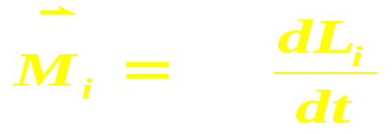

§3.3.2 质点系角动量守恒定律
z
1. 质点系的角动量定理
F_{i}
r_{i}
m_{i}
o
y
x
内力对定点的力矩之和为零
质点系对参考点O 的角动量就是质点系所有质点对同一参考点的角动量的矢量和。
其中

Slide 10
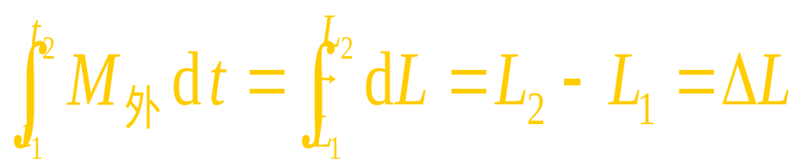
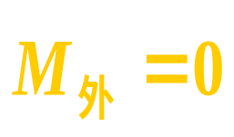

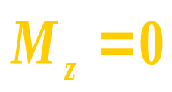
冲量矩
(1)质点系所受合外力矩的冲量矩等于质点系角动量的增量；
(2) 内力对定点的力矩之和为零，只有外力矩才能改变系统的总角动量。
2. 质点系角动量守恒定律
对质点系
如果作用在质点系的合外力矩沿某轴的投影为零,则沿此轴角动量守恒,如

Slide 11
比较 动量定理 角动量定理
形式上完全相同，所以记忆上就可简化。从动量定理变换到角动量定理，只需将相应的量变换一下，名称上改变一下。

Slide 12













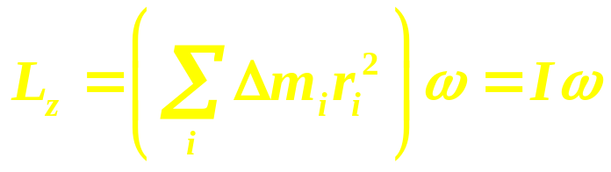
§3.3.3 刚体的角动量及守恒定律
Z
1. 刚体定轴转动的角动量
刚体的角动量=刚体上各个质点的角动量之和。
设刚体以角速度ω 绕固定轴z转动,
质量为Δm_{i}的质点沿z轴的角动量大小为
o
Δm_{i}
刚体对z轴的角动量大小就是

Slide 13
2. 刚体的角动量定理
质点系的角动量定理
刚体定轴转动的角动量定理
积分形式

Slide 14
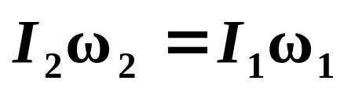
3. 刚体的角动量守恒定律
角动量守恒定律：
当刚体所受的合外力矩为零(即Ｍ＝0) ，刚体的角动量保持不变
当I₁=I₂时，
，刚体做匀角速度转动
当I变化时， ，表明转动惯量与刚体转动状态之间
的关系(现象解释)
角动量守恒实例

Slide 15


例3.3.4：匀质圆盘(m、R)与一人(m/10,视为质点)一起以角速度ω_{o}绕通过其盘心的竖直光滑固定轴转动，如果此人相对于盘以速率v、沿半径为R/2的圆周运动(方向与盘转动方向相反),
求:(1)圆盘对地的角速度
(2)欲使圆盘对地静止，人相对圆盘的速度大小和方向？
解：系统：圆盘+人。
ω_{o}
(1). 外力(重力和轴的支撑力)对转轴的力矩为零，所以系统角动量守恒，于是有：
ω
υ
否！
对吗？

Slide 16
角动量守恒定律只适用于惯性系！
ω_{人对地}= ω_{人对盘} +ω _{盘对地}
ω_{人对地}=
+ω
ω_{o}
ω
υ
解出

Slide 17
(2) 欲使盘静止，可令
得
ω_{o}
负号表示人的运动方向与图中v 方向相反，即与ω_{o}方向相同
ω
υ

Slide 18

例3.3.5 匀质圆盘(M、R)与人( m ,视为质点)一起以ω_{o}绕通过其盘心的竖直光滑固定轴转动。当此人从盘的边缘走到盘心时，圆盘的角速度是多少？
解： 系统(圆盘+人)角动量守恒：
ω_{o}

Slide 19
例3.3.6 两个同样的子弹对称地同时射入转盘中，则盘的角速度将（ ）。(填：增大、减小或不变)
减小
Iω_{o}=(I+2mr²) ω
mυ
mυ
ω_{o}
r
r
.o

Slide 20
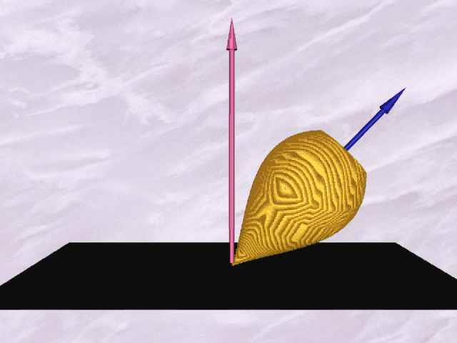
回转仪－刚体进动
进动：高速旋转的物体，其自转轴绕另一个轴 转动的现象。

